Slide 1
Cieľ: výhody a nevýhody bezdrôtových sietí
Opakovanie:
Význam počítačových sietí
Rozdelenie sietí podľa veľkosti
Sieťové prvky v PC
Prvky siete mimo PC, aktívne, pasívne
Charakterizuj siete client-server a siete peer to peer
Topológie sietí, výhody a nevýhody
Rozdelenie sietí podľa rýchlosti
PATCH a CROSS kábel
Charakterizuj metódu prístupu TOKEN-RING a TOKEN-BUS
Charakterizuj internetový protokol IPv4 (ip adresa, maska, predvolené masky, brána)
Charakterizuj triedy protokolu IPv4 - A,B,C
Charakterizuj internetový protokol IPv6
Charakterizuj paket
Definuj aktívne prvky sietí: prevodník, zosilňovač, hub, switch, router, most
Diagnostické nástroje – ipconfig, ping, tracert, route print
Rozdelenie sietí podľa prenosového média
Definuj metalické siete
Definuj protokoly: FTP, HTTP, SMTP, POP3, DNS, TELNET

Slide 2
Vyhodnoteie projekt u Sieť kategórie 5e (1000Mb/s):
Topológie zvládnuté na 100%, výber komponentov na 50%.
Ivan Pavlík – chýbajú zásuvky, rack, switch 24 port – nevytypovane, zbytocne vytypovane tlaciarne, router zle vytypovany – znamka = 3
Tomáš Záthurecký – router zle, switch zle, kábel zle, konektor dobre, zásuvka dobre, skriňa dobre, patch panel dobre, počty zle – známka = 3
Imrich Pusztai - router zle, switch dobre, patch panel dobre, skriňa dobre, zásuvka a konektor zle, počty zle, známka = 3
Andrej Štrbák - router dobre, switch zle, kábel dobre, konektor a zásuvka dobre, 4 portovy switch zle, skriňa dobre, patch panel zle, známka = 3
Alex Lukáč - router zle, switch zle, kábel a koncovka zle, zásuvka zle, patch panel dobre, skriňa dobre, známka = 3
David Babinský - nevytypované prvky, známka = 4

Slide 3
Bezdrôtové siete
Výhody wifi sietí:
Zlepšená efektívnosť (netreba telefonovať)
Lepšie pokrytie a mobilita (drôt nás obmedzuje v pohybe a polohe)
Flexibilita (práca doma, online pripojenie na rôznych miestach)
Šetrenie nákladov (chránené pamiatky, netreba údržbu vedení, nelicencované pásmo)
Adaptabilita (rýchla a jednoduchá integrácia zariadení do siete)
Nové možnosti / aplikácie (rýchly prístup k aplikáciám, emailom, cest. poriadkom)
Štandardy – široko dostupné komponenty
Nevýhody wifi sietí:
Bezpečnosť (zraniteľnosť pri útokoch neoprávnených užívateľov)
Problémy pri inštalácii (rušenie)
Pokrytie, dosah (v niektorých budovách je problém)
Prenosové rýchlosti (pomalšie)
Vyššia spotreba (baterie)

Slide 4
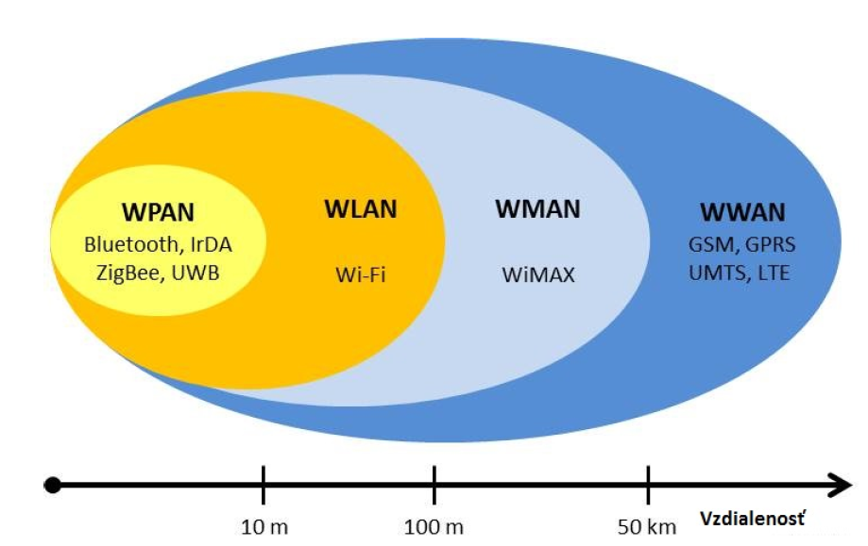
Bezdrôtové siete sú siete, ktoré používajú na pripojenie zariadení rádiové vlny
a nie je potrebné použiť nejaký druh vedení.
Frekvenčné pásma sú v jednotlivých krajinách
odlišné.
Najčastejšie sú tieto frekvenčné pásma v oblasti 2,4 GHz a 5 GHz, ktoré sú väčšinou celosvetovo dostupné.
bezdrôtové personálne siete WPAN (Wireless Personal-Area Networks),
bezdrôtové lokálne siete WLAN (Wireless Local-Area Networks),
bezdrôtové veľkomestské siete WMAN (Wireless Metropolitan-Area Networks)
bezdrôtové rozľahlé siete WWAN (Wireless Wide-Area Networks).

Slide 5
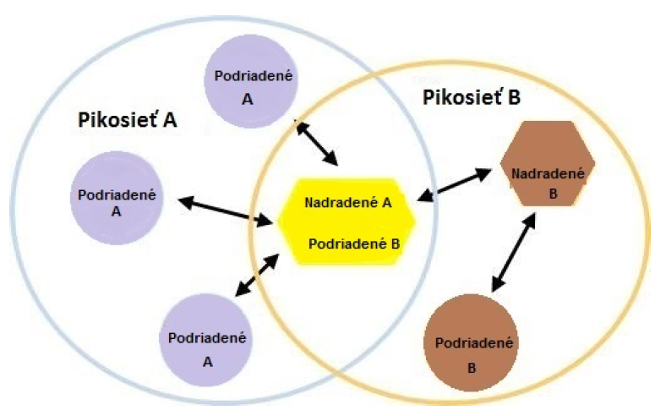
Sieť WPAN
Bluetooth
vyhovuje štandardu IEEE 802.15.1.
triedy zariadení:
  1 - dosah je približne 100 metrov
  2 - dosah je približne 10 metrov (najčastejšie)
  3 - dosah je približne 1 meter
Využíva sa pásmo 2,4 GHz, v rozsahu pokrytia môže každé z dvoch zariadení zdieľať kapacitu alebo prenosovú rýchlosť 720 kbit/s.
Sieť Bluetooth sa často označuje ako pikosieť a môže mať najviac 8 aktívnych
zariadení a ich vzájomný vzťah je nadradené – podriadené zariadenie.
Prvé zariadenie Bluetooth v pikosieti je nadradené a všetky ostatné zariadenia, ktoré
komunikujú s nadradeným, sú podriadené.
nie je nutná priama viditeľnosť
Pre zaistenie bezpečnosti je každé spojenie zakódovaním chránené pred odpočúvaním a interferenciami.

Slide 6
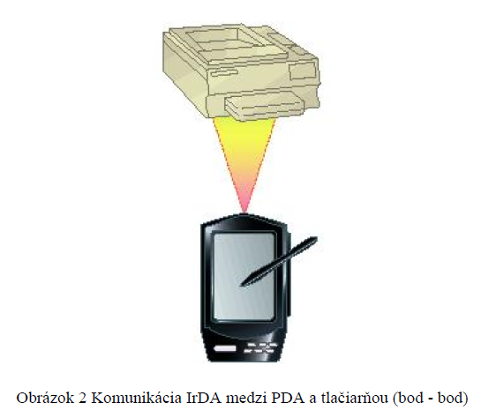
IrDA
IrDA je štandard navrhnutý na prenos dát pre nízkovýkonové, lacné, jednosmerné zariadenia, vyžarujúce úzky zväzok (< 30º), pracujúce na vzdialenosť do 1 metra a s rýchlosťami od 9,6 kbit/s do 4 Mbit/s (aktuálne), 16 Mbit/s (vo vývoji).
Zariadeniami, ktoré využívajú IrDA sú prenosné počítače, PDA (vreckový počítač), tlačiarne a kamery.
nutná priama viditeľnosť

Slide 7
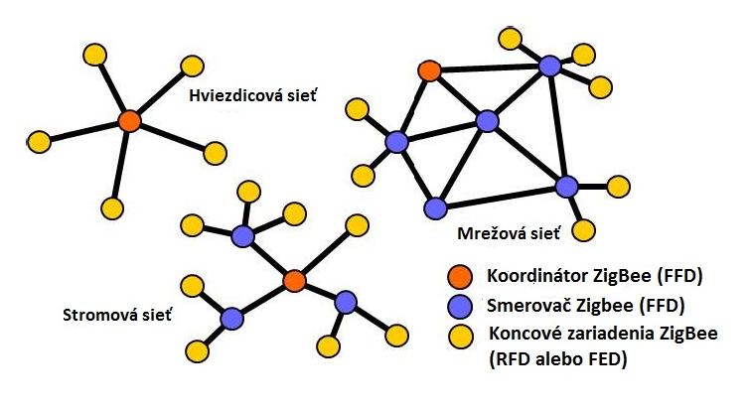
ZigBee
ZigBee je založený na štandarde IEEE 802.15.4
otvorený globálny štandard, aby bolo možné splniť jedinečné požiadavky na ľahkú implementáciu, vysokú spoľahlivosť, nízku cenu, malý výkon a malú rýchlosť prenosu dát sietí bezdrôtových zariadení.
ZigBee pracuje v nelicencovaných pásmach vrátane 2,4 GHz, 900 MHz a 868 MHz s maximálnou prenosovou rýchlosťou 250 kbit/s, čo postačuje z hľadiska bezdrôtových snímačov a automatizácie.
V sieťach ZigBee môžu pracovať dva rôzne typy zariadení: zariadenia s plnou funkčnosťou FFD (full-function devices) a zariadenia s redukovanou funkčnosťou RFD (reduced-function devices).
ZigBee podporuje tri rozdielne topológie: hviezdicovú, mrežovú a stromovú

Slide 8
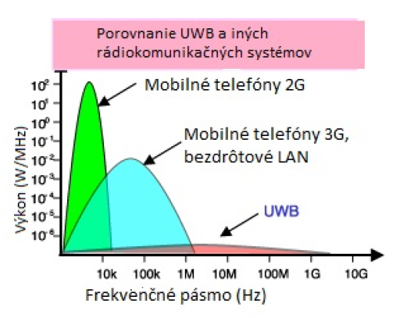
UWB (Ultra Wide Band)
založenej na štandarde IEEE 802.15.3
umožňuje vysokorýchlostnú komunikáciu na krátke vzdialenosti vo vnútri budov.
umožňuje prenos veľkých súborov vysokými rýchlosťami na krátke vzdialenosti.
umožňuje prenos dát rýchlosťou od 110 Mbit/s až do 480 Mbit/s, čo môže vyhovovať väčšine multimediálnych aplikácií ako je doručovanie audia a videa v domácich sieťach.
môže slúžiť aj ako bezdrôtová náhrada káblov vysokorýchlostnej sériovej zbernice
ako je napríklad USB 2.0 a IEEE 1394.
v Amerike boli pre UWB vyčlenené frekvencie v pásme od 3,1 GHz do 10,6 GHz.
v Európe sú však vyčlenené frekvencie rozdelené do dvoch častí: od 3,4 GHz do 4,8 GHz a od 6 GHz do 8,5 GHz.

Slide 9
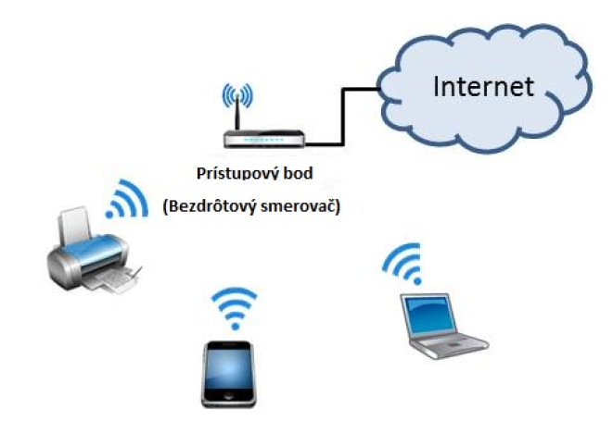
Bezdrôtová lokálna sieť (WLAN)
Bezdrôtové lokálne siete (WLAN) boli navrhnuté na zabezpečenie bezdrôtového prístupu v oblastiach s typickým rozsahom do 100 metrov
najpoužívanejšie siete
Siete WLAN sú založené
na štandardoch IEEE 802.11 a ponúkané sú pod obchodnou značkou Wi-Fi.

Slide 10
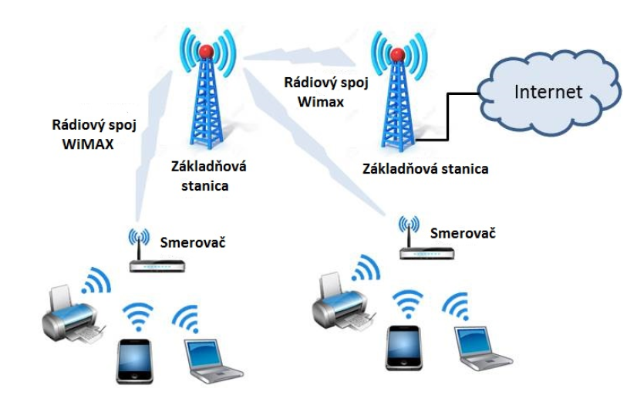
Bezdrôtové veľkomestské siete WMAN
WMAN sú založené na štandarde IEEE 802.16, ktorý sa často nazýva WiMAX (Worldwide Interoperability for Microwave Access – celosvetová interoperabilita pre mikrovlnový prístup).
WiMAX je komunikačná technológia, ktorá podporuje architektúru bod – viac bodov zameraná výhradne na vysokorýchlostný prenos dát sieťami vo veľkomestskej oblasti.
To umožňuje prepojiť malé siete LAN pomocou siete WiMAX a vytvoriť rozľahlú WMAN.
Takto je možné realizovať prepojenie miest bez nutnosti použiť drahú kabeláž.

Slide 11
WiMAX sa podobá Wi-Fi, ale poskytuje pokrytie na podstatne väčšie vzdialenosti.
WiMAX pracuje v dvoch frekvenčných pásmach, kombinácii licencovaného a nelicencovaného pásma, od 2 GHz do 11 GHz a od 10 GHz do 66 GHz
môže zabezpečovať prenos rýchlosťou približne 70 Mbit/s do vzdialenosti 50 km tisíckam používateľov z jednej základňovej stanice
WiMAX môže pracovať v režime s priamou viditeľnosťou a bez priamej viditeľnosti.
Vo frekvenčnom rozsahu od 2 do 11 GHz pracuje v režime bez priamej viditeľnosti, kedy počítač vo vnútri budovy komunikuje prostredníctvom veže/antény mimo budovy.
Prenos vyššími frekvenciami sa používa u služieb pri priamej viditeľnosti. Umožňuje to veži/anténe komunikovať s ľubovoľnou inou na veľkú vzdialenosť.

Slide 12
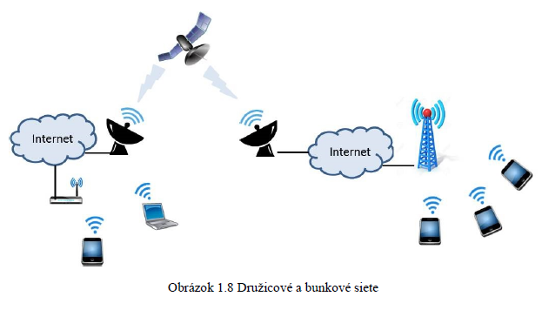
Bezdrôtová rozľahlá sieť (WWAN)
Bezdrôtové rozľahlé siete WWAN (Wireless Wide Area Networks) majú dosah do
50 kilometrov a obyčajne využívajú licencované frekvencie.
Tento typ sietí môže obsluhovať veľmi rozľahlé oblasti ako sú mestá alebo krajiny pomocou niekoľkých družicových systémov alebo stanovíšť antén zamierených na nejakého
poskytovateľa internetových služieb.

Slide 13
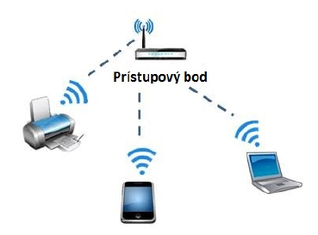
Architektúry bezdrôtových sietí
Prístupový bod (AP), niekedy označovaný ako základňová stanica (BS), je
zariadenie umožňujúce bezdrôtovým zariadeniam pripojiť sa do drôtovej siete
použitím Wi-Fi alebo súvisiacich štandardov.
Sada základnej služby (BSS) pozostáva z prístupového bodu a všetkých k nemu
priradených STA. AP pôsobí ako nadradený pri riadení všetkých STA v rámci BSS.
Najjednoduchšia BSS sa skladá z jedného AP a jednej STA.

Slide 14
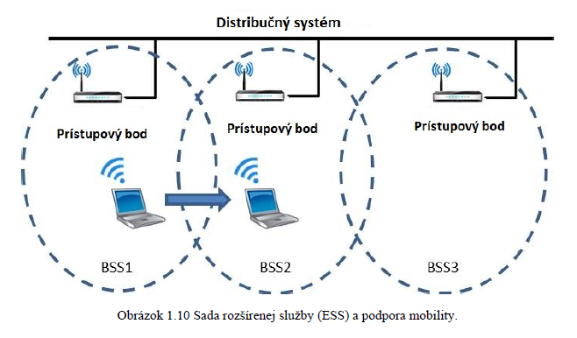
Sada rozšírenej služby (ESS) je sada jednej alebo niekoľkých prepojených sád
základnej služby (BSS), ktorá sa javí ako jednoduchá BSS pre vrstvu riadenia
logického spoja na nejakej stanici priradenej jednej z týchto BSS.

Slide 15
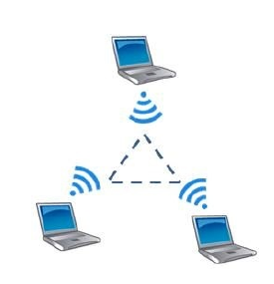
Ak sú všetky stanice v BSS mobilné stanice a nie je tam pripojenie k drôtovej sieti,
BSS sa označuje ako nezávislá BSS (IBSS). IBSS je ad-hoc sieť, v ktorej nie sú
prístupové body. To znamená, že sa nemôže pripojiť na nejakú inú sadu základnej
služby.

Slide 16
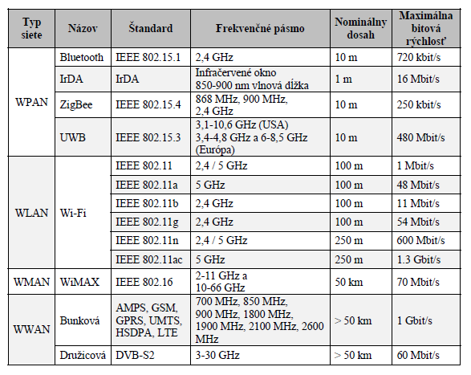
Identifikácia služby (SSID) je 32-znakový (maximálne) alfanumerický kľúč
identifikujúci názov bezdrôtovej lokálnej siete.
Niektorí predajcovia označujú SSID ako názov siete. Bezdrôtové zariadenia v sieti
musia byť pre zabezpečenie vzájomnej komunikácie nakonfigurované s rovnakým
SSID.
Porovnanie typov bezdrôtových sietí

Slide 17
Diskrétnosť a šifrovanie
Šifrovanie je v sieťach WLAN voliteľné, ale bez neho akékoľvek zariadenie daného štandardu v dosahu môže čítať všetky prenášané správy.
Prehľad zabezpečovacích algoritmov
Chronologický vývoj zabezpečenia wifi sietí:
• WEP (Wired Equivalent Privacy - drôtový ekvivalent utajenia) – 128bitov, zraniteľný, trhliny
• WPA (Wi-Fi Protected Access – chránený prístup Wi-Fi)
WPA-PSK (Pre- Shared Key – predbežne spoločne využívaný kľúč) – kľúč má 256bitov
• WPA2 (Wi-Fi Protected Access, version 2 - chránený prístup Wi-Fi, verzia 2)
AES - použitie algoritmov zlepšeného štandardu šifrovania
CCMP (Counter Cipher Mode with Block Chaining Message Authentication Code Protocol) - zavedenie protokolu autentifikačného kódu blokovo zreťazených správ
TKIP - (Temporal Key Integrity Protocol) - využíva systém zmeny kľúča po každom
pakete, čo bolo podstatne bezpečnejšie ako pevný kľúč používaný v systéme WEP.
Základný zoznam hodnotenia súčasných bezpečnostných metód WiFi od najlepšej po najhoršiu:
1. WPA2 + AES
2. WPA + AES
3. WPA + TKIP/AES (TKIP je tu ako havarijná metóda)
4. WPA + TKIP
5. WEP
6. Otvorená sieť (bez zabezpečenia)
Ideálne má byť chránené nastavenie WiFi (WPS) zablokované a úroveň bezpečnosti nastavená na WPA2 +AES.

Slide 18
Aplikácie
Priemyselné procesy a riadiace aplikácie, pre ktoré sú drôtové pripojenia príliš
drahé alebo nevyhovujúce, napríklad nepretržite sa pohybujúce stroje.
• Tiesňové aplikácie, ktoré vyžadujú okamžité a krátkodobé nastavenie, také ako
bojisko alebo havarijné situácie.
• Mobilné aplikácie, také ako sledovanie majetku.
• Dohľadové kamery (snáď nechcete aby ich ľahko zbadali, káblové prepojenie
sa dá ťažko skryť).
• Vo vertikálne organizovaných štruktúrach ako sú medicína, vzdelávanie a výroba.
• Komunikácia s inými Wi-Fi zariadeniami ako sú laptopy alebo PDA.
• Aplikácie stroj-stroj M2M (Machine to Machine)

